Slide 1

Vincent CHAMPAGNAT
-
Soutenance Projet 3 : Créer une carte interactive de location de vélos
Plan
I] Le rôle de développeur Front-end
Un collaborateur technique
Description des attendues
Carte de location de vélos un projet front-end
II] Difficultés rencontrées et leurs résolutions
La Programmation Orientée Objet (POO)
Les appels AJAX
localStorage() et sessionStorage()
III] Perspectives d’amélioration du site
PHP / Node.js
BDD

Slide 2


1) Un collaborateur technique
I] Le rôle de développeur Front-End
I] Le rôle de développeur front-end
Comment se positionne t-il?
Une place entre l’intégrateur et le développeur back-end
Collabore avec l’équipe technique
Maîtrise les subtilités du CSS
Manipule élément du DOM en JS pour réaliser les animations + ou – complexes
Structure le contenu pour le SEO
Tâches opérationnelles :
Créer des interfaces front-end
Présenter le contenu géré par les API
Utiliser des framework

Slide 3
2) Description des attendus
I] Le rôle de développeur Front-End
I] Le rôle de développeur front-end
Organisation :
Savoir se structurer, documenter son code, et gérer ses temps de développement.
Doit être dans l’action : identifier et comprendre les causes d’un problème (debugger), prendre une feuille blanche et poser sa stratégie pour construire une algorithmie (boucle if else, requête AJAX)
Avoir une vision de la partie back : API présentes et administration du site.
Avoir des connaissances sur le protocole d’échange de données ainsi que sur les requêtes HTTP
Etre en veille technologique :
ECMAScript 2015 (classe, constructeur, héritage)
Fonction auto-exécutées, fonctions fléchées
Notes:
.

Slide 4

3) Carte de location de vélos, un projet front-end
I] Le rôle de développeur Front-End
I] Le rôle de développeur front-end
Des objectifs globaux :
Création d’objets
Utilisation de données de formulaire
Faire des requêtes HTTP en JS
Des contraintes :
Aucune utilisation de plugin
Utilisation d’une API de cartographie et l’API de JC DECAUX
Utiliser la Programmation Orientée Objet
Slider fonctionnel

Slide 5


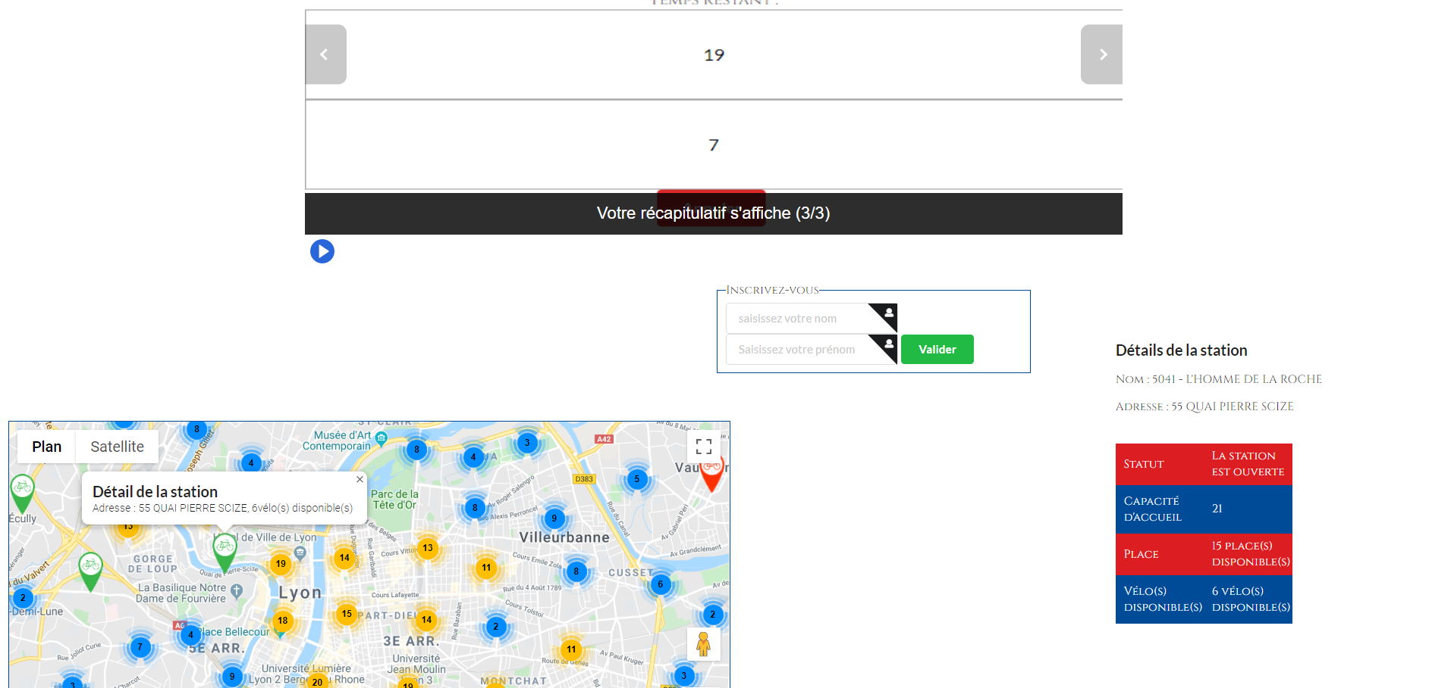


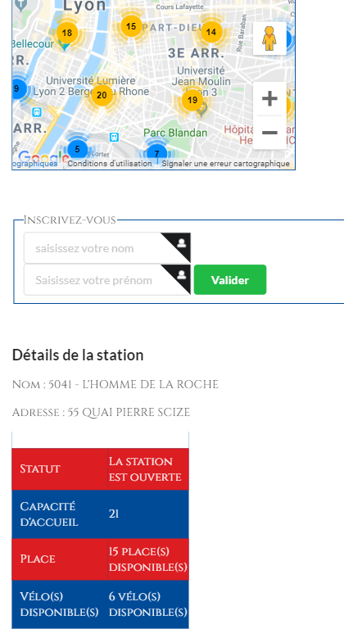
3) Carte de location de vélos, un projet front-end
I] Le rôle de développeur front-end
I] Le rôle de développeur Front-End
I] Le rôle de développeur front-end
Une réalisation :
Développer une page de type “Single page Application” simulant la réservation de vélos dans une ville

Slide 6
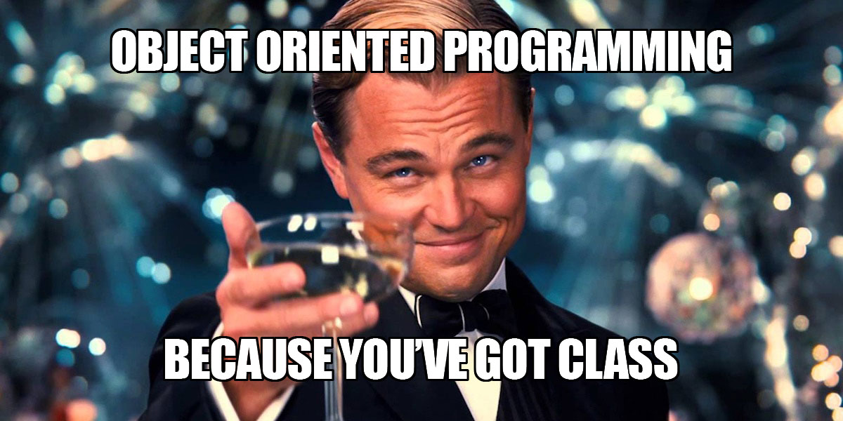
1) La POO
II] Difficultés rencontrées et leurs résolutions
I] Le rôle de développeur front-end
La Programmation Orientée Objet (POO) :
Quelle est son utilité ?
Objets avec données structurées
Maintenance du code et sa modularité
Travail à plusieurs
Qu’est-ce qu’un constructeur ?
Fonction définissant un objet, ses propriétés et ses méthodes
This (réference à l’objet en cours de construction ou l’objet lui même)

Slide 7
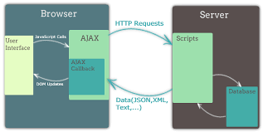

2) Les appels AJAX
II] Difficultés rencontrées et leurs résolutions
I] Le rôle de développeur front-end
Les appels AJAX :
Sauvegarde automatique
Vériﬁcation de disponibilité d’un pseudo lors d’une inscription
Messagerie instantanée, mise à jour bourse, météo…
Recherche et afﬁchage des notiﬁcations en temps réel sur les réseaux sociaux
Récupération de données provenant de sources externes
Nature asynchrone
Utilisation de l’objet XMLHttpRequest pour communiquer avec des serveurs
Appeler les méthodes open() et send()

Slide 8
3) localStorage() / sessionStorage()
II] Difficultés rencontrées et leurs résolutions
I] Le rôle de développeur front-end
localStorage() et sessionStorage() :
Enregistrer des adresses favorites dans un logiciel de cartographie
Enregistrer des données récurrentes pour un prochain lancement plus rapide du site
localStorage stocke des données de manière durable
sessionStorage est équivalente → « la durée de vie » des données est limitée à la session courante.
Stocker dans le navigateur des données, sous la forme d’un couple clé : valeur
Notes:
SetItem()
getItem()

Slide 9



II] Difficultés rencontrées et leurs résolutions
I] Le rôle de développeur front-end
Ressources mobilisées pour résoudre les difficultés :
Ressources internet :
developer.mozilla.org
Stackoverflow.com
alsacreations.com
Grafikart.fr
https://www.w3schools.com
Documentation des API (JC DECAUX)
udemy.com
Ouvrages :
« Tout javascript » (O.Hondermarck, 2019)
« Javascript pour les kids » ( Nick Morgan, 2016)
« Clean Code » (R. Martin, 2009)

Slide 10
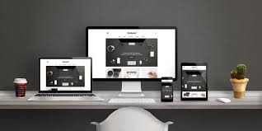
III] Perspectives d’amélioration
Utilisation de PHP ou de Node.js
Création et gestion de la BDD
Stocker les données utilisateurs : noms, réservations…
Possibilité de louer un vélo de date à date
E-boutique : achat de casques de vélos et de protections divers
Formulaire pour contacter l’équipe
Implémentation d’une messagerie instantanée
Afficher des offres promotionnelles

Slide 11
Merci pour votre attention !
Place aux questions / réponses
Plan
I] Le rôle de développeur Front-end
Un collaborateur technique
Carte de location de vélos un projet front-end
II] Difficultés rencontrées et leurs résolutions
La Programmation Orientée Objet (POO)
Les appels AJAX
localStorage() et sessionStorage()
III] Perspectives d’amélioration du site
PHP / Node.js
BDD

